Slide 1
Структура
HTML-документа
Мухина Юлия Рамилевна

Slide 2
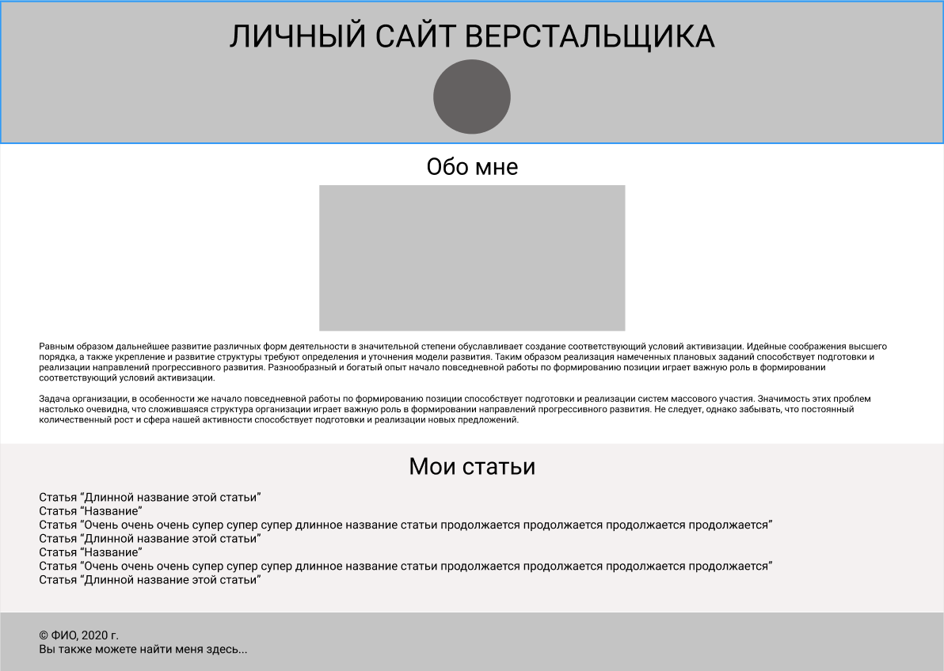
Первый макет

Slide 3
Структура html-документа
<!DOCTYPE html>
<html>
  <head>
    <meta charset=utf-8>
    <title>Простейший документ</title>
  </head>
  <body>
    <h1>Пример простого документа</h1>
    <hr>
  </body>
</html>

Slide 4
Доктайп докeмента
Доктайп задает тип документа, чтобы браузер мог определить версию HTML и правильно отобразить страницу.
HTML5
<!DOCTYPE html>
HTML4
<!DOCTYPE HTML PUBLIC "-//W3C//DTD HTML 4.01//EN" "http://www.w3.org/TR/html4/strict.dtd">

Slide 5
Тег HTML
<html lang=‘ru’>
</html>

Slide 6
Содержимое тега HEAD
<head>
<title>Заголовок страницы</title>
<meta charset="название кодировки">
<meta name="keywords" content="важные, ключевые, слова">
<meta name="description" content="краткое описание">
<link href="адрес_файла_стилей.css" rel="stylesheet">
</head>

Slide 7
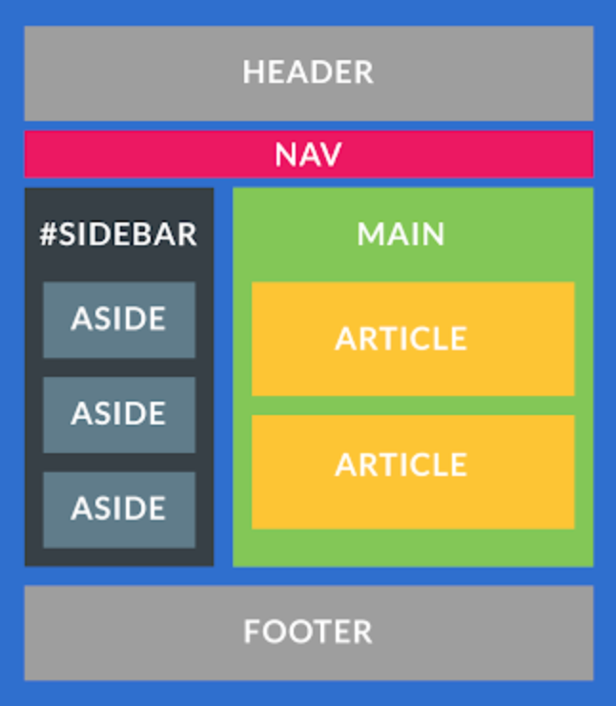
Содержимое тега BODY

Slide 8
Структурные разделы сайта
Main – основное содержание сайта (только один на странице)
Header – шапка сайта или другой части сайта (например, статьи)
Footer – подвал сайта или другой части сайта
Задание: Создадим структуру сайта как на слайде в начале презентации.

Slide 9
Еще разделы сайта
Nav – навигация (совокупность кнопок)
Section - крупный смысловой (или «логический») раздел.
Article - обозначает цельный, законченный и самостоятельный фрагмент информации.
Aside («сайдбары») – дополнительное содержание, не связанное напрямую с основным (боковые панели с разными модулями – календарь, реклама, облака тегов, партнеры и т.д.).
Задание: Добавим в основное содержание два блока секцию Обо мне и навигацию по статьям.

Slide 10

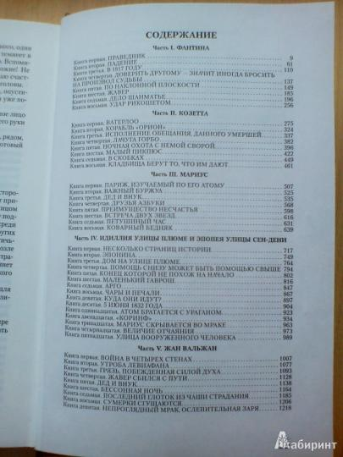
Заголовки h1-h6

Slide 11
Параграфы – тег p
<p>Первый параграф</p>
<p>Второй параграф</p>
<p>Третий параграф</p>
…
Задание: Добавьте заголовок для сайта, а также заголовки для разделов, два-три параграфа о себе и текст в подвале сайта.

